Slide 1
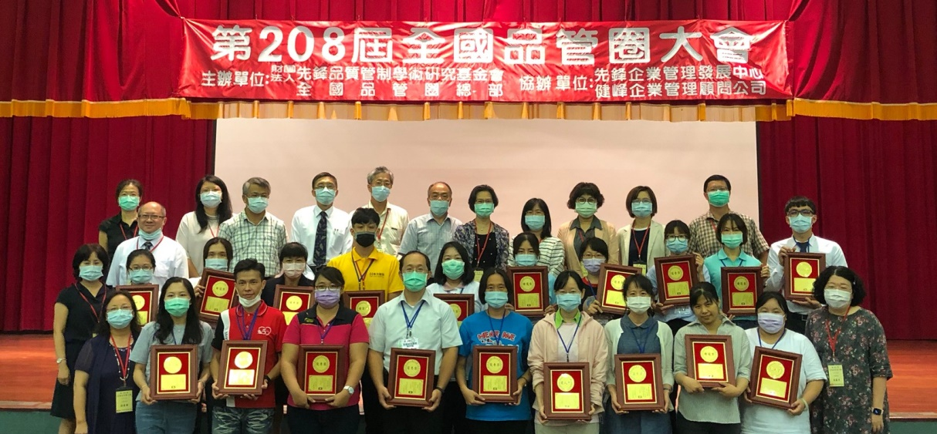
第209屆全國品管圈大會
大會日期：2021年03月26日(五) 09:00~17:00
大會地點：國立臺灣科學教育館 國際會議廳
會場地址：臺北市士林區士商路189號9樓
（第208屆全國品管圈大會各得獎圈與主席周芳蘭執行長合影）
參加全國品管圈大會，成果分享，相互交流，更獲評委肯定，享受成就感！
ＱＣＣ活動 樂在其中～凡事都有好辦法
找不到改善主題嗎？
想不到改善對策嗎？
改善效果很好，還是沒有成就感嗎？
您可知
為了到瑞士領獎，發明了63段三輪腳踏車
看蜘蛛吐絲，發明了高樓逃生緩降機
幫老婆切香腸，發明了耐高溫橢圓碟閥
且聽 已超過500多專利的發明王 劉大潭教授
與您分享 發明創意哪裡來 以及 改善好好玩的過程～～～
百聞不如一見，歡迎參加全國品管圈大會觀摩，
您將獲得意想不到的心得和收穫！
主辦單位：財團法人先鋒品質管制學術研究基金會 全國品管圈總部
協辦單位：健峰企業管理顧問股份有限公司

Slide 2
發表機構、圈名及改善主題
(依機構字首筆劃順序排列)
序 | 發表機構名稱 | 圈名 | 發表改善主題
1 | 大千綜合醫院 | 食來運轉圈 | 提升CLASS1及CLASS2癌症病人轉介營養照會率
2 | 中龍鋼鐵股份有限公司 | 轉轉圈 | 改善濾波站電容器更換作業問題點
3 | 台南市立醫院(委託秀傳醫療社團法人經營) | 邱比特天使圈 | 運用精實思維提升手術室醫衛材管理效能
4 | 光田醫療社團法人光田綜合醫院 | 守護圈 | 提升病人主要照顧者對初期慢性腎臟病照護認知率
5 | 建大工業股份有限公司 | 健康圈 | 降低KY/KD未滿六個月新人離職率
6 | 高雄市立岡山醫院(委託秀傳醫療社團法人經營) | 腎者為王之UBER圈 | 降低透析管路意外滑脫率
7 | 高雄榮民總醫院 | 溫馨圈 | 降低手術病人停留恢復室大於2小時比率
8 | 高雄榮民總醫院臺南分院附設護理之家 | 安心圈 | 提升護理之家住民鼻胃管移除率
9 | 健仁醫院 | 雙核圈 | 降低急診檢體退件率
10 | 新光醫療財團法人新光吳火獅紀念醫院 | 健美圈 | 降低健檢中心預約作業不完整率
11 | 臺北榮民總醫院 | 齊心圈 | 提升肺炎住院病人初始治療照護穩定率
圈圈優異、圈圈用心，值得交流與學習！

Slide 3
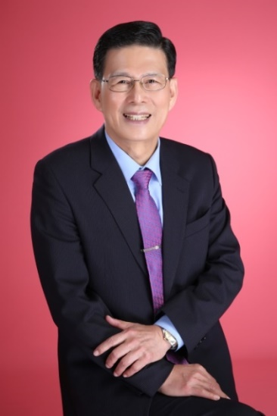
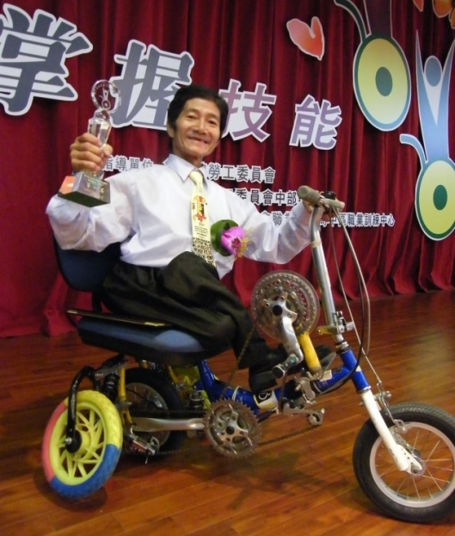
大會主席
葉斯水 先生
財團法人先鋒品質管制學術研究基金會 董事長
健峰企管集團 董事長兼總經理
健峰企業管理顧問股份有限公司 董事長
健峰管理技術研修中心 董事長
專題演講
主講人：劉大潭 教授/董事長
速跑得機械(股)公司 董事長
希望工程關懷協會 創辦人
逢甲大學 機械工程學系
致力研究發明，曾榮獲全國發明展第一名與金頭腦獎、瑞士日內瓦國際發明金牌、德國國際發明金牌、國科會十大傑出科技人才獎、經濟部中小企業創新研究獎等殊榮肯定。
演講主題：用創意創造成功機會
演講大綱：1.熱愛生命，發揮潛能
A.求學遇到困難如何面對
B. 找工作碰壁如何克服
C. 沒有錢註冊該怎麼辦
D.用爬的如何出國
E. 殘障者怎麼追女朋友
F. 勇敢地追求人生夢想
G.殘障者如何開汽車
H.用創意作行銷
2.用愛關懷社會(分享十項發明)
A.發明的靈感怎麼得到
B.用什麼原理作發明
C.發明對自己和別人有何貢獻
D.讀書有什麼用,讀數學要作什麼
E.如何經營健康快樂人生
F.如何達成自己的人生目標

Slide 4
報名方式
每人新台幣1800元（含午餐、礦泉水及大會隨身碟1個(內含本屆大會內容完整資料)）。
優惠方案：同一機構報名4人同行、1人免費(收費3人)；8人同行、2人免費(收費6人)…依此類推。
全國品管圈總部推廣委員本人可免費參加（請於備註欄註明「推廣委員」，申請方式歡迎洽詢。)
報名方式：請於2021年03月19日前，填妥本報名表傳真或E-mail至本會並來電確認，即可完成報名。
※ 席位額滿時將列候補，並另行通知遞補情況，請儘早報名。
※ 因參加踴躍，費用最晚請於活動一週前完成繳清，並傳真繳款證明，以便保留名額。
執行單位 聯 絡 人：何俶瑤 小姐 E-MAIL：pqcra@pqcra.org.tw
聯絡電話：(03)427-6555分機999 報名傳真：(03)427-2550
第209屆全國品管圈大會 觀摩報名表
機構 名稱 | (請完整填寫大會收據開立抬頭)
機構 地址 | □□□ (請完整填寫大會收據寄送地址)
專案負責人 |  |  | QCC實施狀況 |  |  | □現正實施中 □尚未實施,有意實施 □其他( )
聯 絡 人 |  |  | E－mail (寄發出席通知函)
電 話 | ( ) |  |  |  |  | 傳 真 |  | ( )
參 加 觀 摩 人 員
中 文 姓 名 | 性別 | 部 門 |  | 職 稱 | 素食 打v |  | 手 機 (緊急聯絡用) |  | E-mail (寄發出席通知函) | 備註
一、繳費方式(請勾選)：□匯款 或 □ATM轉帳 ※請於大會前一週繳清費用，收據於大會後掛號寄達聯絡人。 ※繳費後請將匯款證明或轉帳單據註記公司名稱及參加活動，傳真至03-4272550，以利對帳。 匯款帳號：041-001-130221 臺灣銀行－中壢分行 （ATM轉帳銀行代碼：004） 戶 名：財團法人先鋒品質管制學術研究基金會 二、注意事項： 1. 本表格如不敷使用，請自行複印。 2. 逾期未繳交參加費用者視同未完成報名，大會保留取消名額之權利。 3. 其餘未盡周全之事項，將以電話或E-mail方式通知聯絡人。 4. 出席通知函將於大會前以E-mail方式寄予聯絡人及參加者(請填寫正確Email信箱)。 5. 報名後如有異動，請於活動一週前通知主辦單位。（如需退款將酌收工本費） 6. 如遇颱風、天災等不可抗力因素導致未能如期舉辦時，將於本基金會網站公告，或可來電查詢。

